Slide 1
¿Qué tienda debería vender el Sr. João?
Análisis de rendimiento y ventas con Python y visualización de Datos
Edderson Pomacanchari Ramos - 09/11/2025 – Challenge Alura Store Latam

Slide 2

Alura Store es una cadena de 4 tiendas en Latinoamérica.
El Sr. João, propietario de la cadena, necesita identificar la tienda menos eficiente con el objetivo de venderla y financiar un nuevo emprendimiento.
Por ello, ha planteado una pregunta clave:
🏷️ ¿Cuál de las tiendas es la menos eficiente y debería venderse?

Slide 3


Análisis
Preliminar

Slide 4
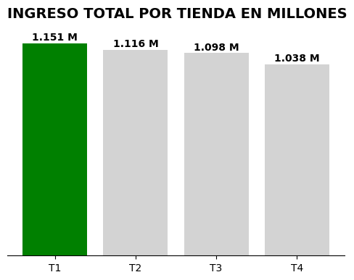
El análisis preliminar muestra diferencias claras en los ingresos totales entre las cuatro tiendas de Alura Store.
A primera vista, la tienda T1 parece ser la más rentable, con el valor más alto de ingresos totales.
💭 Pero surge una pregunta importante:
¿Estos ingresos reflejan realmente un mejor desempeño, o podrían deberse a un falso positivo?

Slide 5
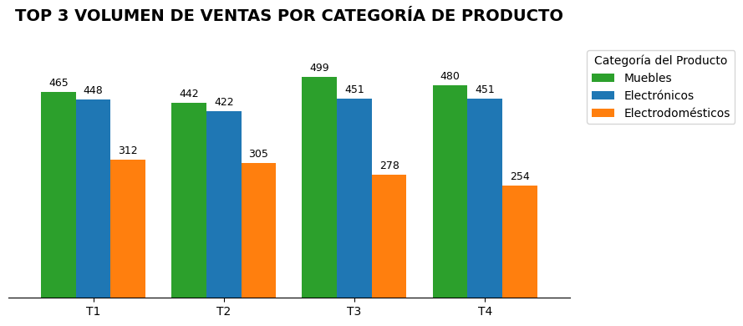
También, se observa que el volumen de ventas por categoría de producto es relativamente equilibrado entre las tiendas.
Las tres categorías más vendidas (Top 3) presentan un comportamiento bastante similar en todas las sucursales, sin diferencias significativas que indiquen una especialización o ventaja competitiva clara.

Slide 6
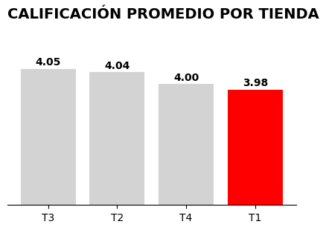
Por otro lado, aparece la primera señal de alerta en el análisis.
Aunque la tienda T1 lidera en ingresos totales, presenta la calificación promedio más baja (3.98) entre todas las sucursales.
Este resultado sugiere que los altos ingresos no necesariamente reflejan una mayor satisfacción del cliente, lo que podría impactar su sostenibilidad a largo plazo.

Slide 7
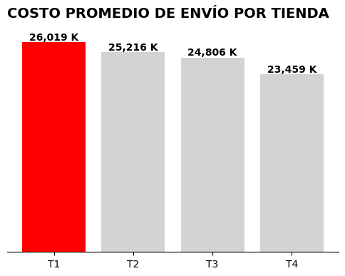
De igual manera, surge la segunda señal de alerta.
La tienda T1 presenta el costo promedio de envío más alto entre todas las sucursales de la cadena, lo que podría indicar ineficiencias en su gestión logística.
Este hallazgo refuerza la hipótesis de que el buen desempeño en ingresos no necesariamente se traduce en una operación eficiente o rentable.

Slide 8
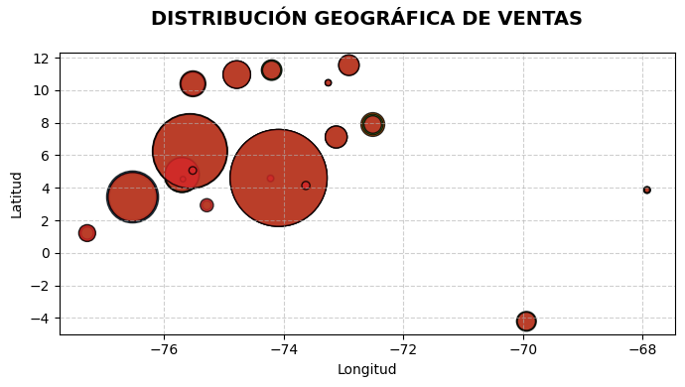
Dado que los costos elevados podrían estar vinculados a la gestión logística, se analizó la distribución geográfica de las ventas e ingresos.
No se identificaron puntos anómalos, solo una alta concentración de operaciones entre las coordenadas -73 a -76 (longitud) y 3 a 8 (latitud).
Esto sugiere una zona operativa definida, lo que motiva a profundizar el análisis geográfico para evaluar su relación con la eficiencia de las tiendas.

Slide 9

Exploración geográfica en profundidad

Slide 10
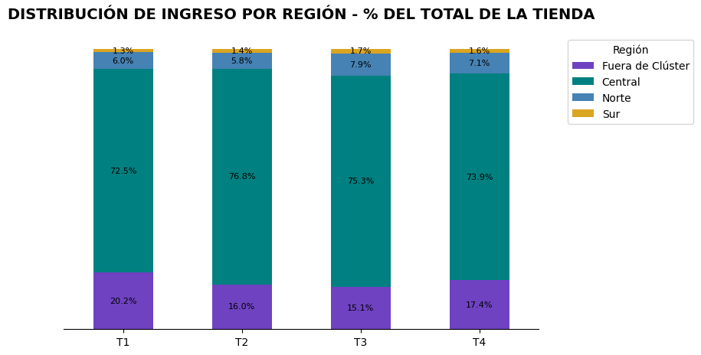
El 20 % de los ingresos de la tienda T1 provienen de zonas “Fuera de clúster”, reflejando una alta dispersión geográfica que eleva sus costos logísticos y afecta su eficiencia.

Slide 11
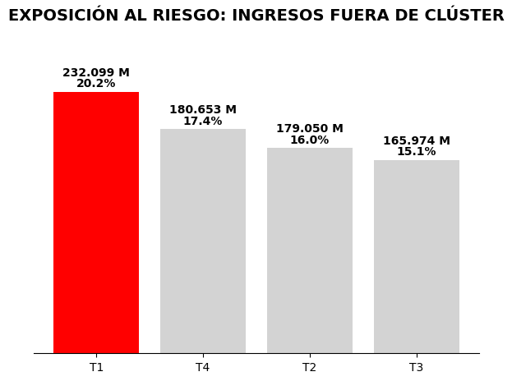
En el segmento “Fuera de clúster”, la tienda T1 genera el 20 % de sus ingresos (232.099 millones), frente al 15 % de T3.
Esta dispersión podría explicar sus mayores costos logísticos, por lo que se analizará el costo promedio de envío en esta zona.

Slide 12
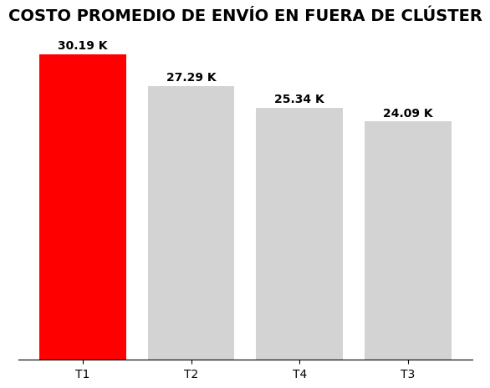
En el segmento “Fuera de clúster”, la tienda T1 registra un costo promedio de envío de 30 mil, frente a 24 mil en T3 — una brecha de 6 mil que evidencia el impacto de su dispersión geográfica en los costos logísticos.

Slide 13
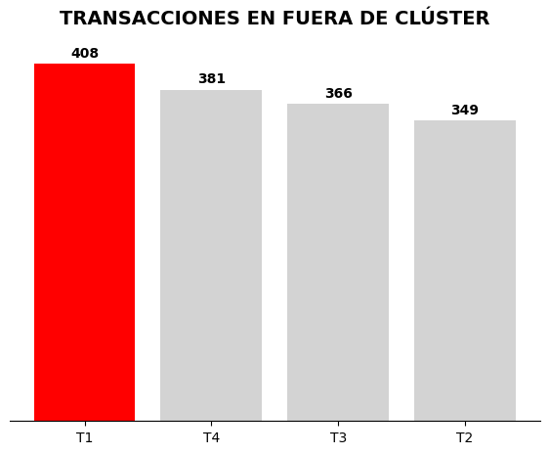
Aunque la tienda T1 incurre en mayores costos operativos, también concentra más transacciones (408 vs 366 en T3), reflejando alta demanda fuera de su zona principal.

Slide 14
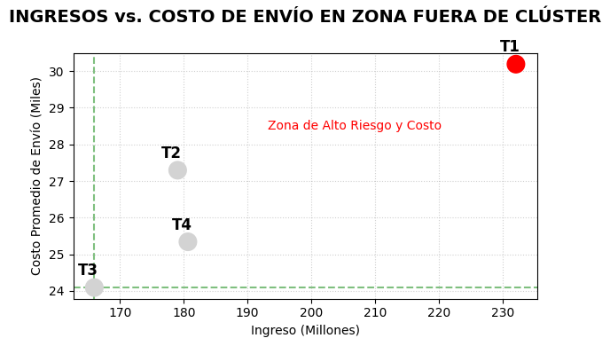
La tienda T1 combina el mayor ingreso (230 M) con el costo promedio más alto (30 mil), ubicándola en una zona de alto riesgo operativo por su baja rentabilidad relativa.

Slide 15
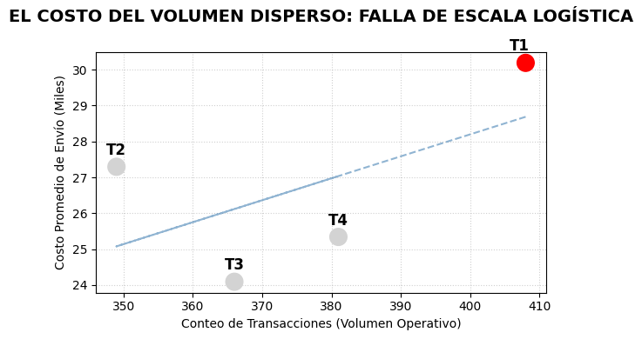
La correlación positiva entre costo promedio y transacciones confirma la ineficiencia logística de T1: más envíos (408) implican mayor costo promedio (30 mil), frente a T3 (365 envíos, 24 mil).

Slide 16
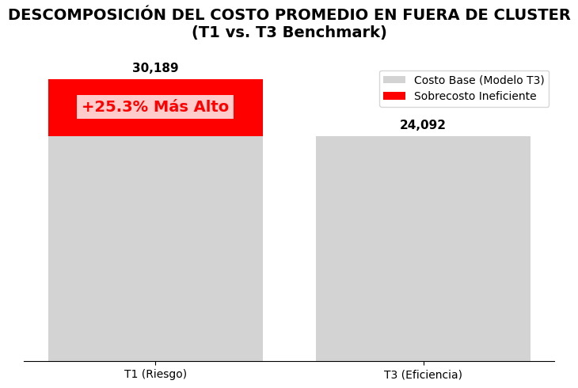
En esta zona, la tienda T3 se posiciona como la más eficiente, mientras que la tienda T1 muestra un desempeño menos eficiente y de mayor riesgo operativo.
La brecha en el costo promedio de envío entre ambas alcanza un 25.3 %, tomando a T3 como punto de referencia (benchmark).
Este diferencial representa un sobrecosto operativo significativo, que podría traducirse en una pérdida de rentabilidad para la tienda T1.

Slide 17

Conclusiones y recomendaciones

Slide 18
Recomendación Principal
Se recomienda que el Sr. João venda la Tienda T1, ya que esta unidad erosiona el margen de rentabilidad y concentra el mayor riesgo operativo de toda la cadena.

Slide 19
💰 Justificación Financiera — Alto Riesgo y Sobrecosto
Aunque la Tienda T1 registra los mayores ingresos, su rentabilidad se ve afectada por una estructura logística ineficiente.
En la zona crítica “Fuera de Clúster”, el costo promedio de envío alcanza los 30 mil, un +25.3 % más que el benchmark T3 (24.09 mil).
Con 408 transacciones dispersas, T1 incurre en un sobrecosto anual estimado de 2.47 millones, reflejando una fuga directa de margen operativo.

Slide 20
⚙️ Justificación Operativa — Ineficiencia Estructural
El problema de T1 es estructural y geográfico, no transitorio.
Su exposición al riesgo logístico es la más alta de la cadena: 20.2 % de sus ingresos provienen de zonas fuera de clúster, muy por encima de las demás tiendas.
El análisis confirma que la mezcla de productos no explica la ineficiencia, ya que la distribución por categoría es similar entre T1 y T3.

Slide 21
⭐ Justificación de Servicio al Cliente — Impacto en la Experiencia
Calificación promedio más baja: T1 registra una puntuación de 3.98, la menor de todas las tiendas.
Esta baja satisfacción probablemente se deriva de retrasos, costos altos y dispersión operativa, afectando la percepción del cliente y la reputación de la marca.

